Slide 1
第七章 线性规划模型的建立与应用
学习目的与要求
线性规划是经济领域广泛应用的一种经济分析方法。讲授本章目的是使同学掌握线性规划分析法的基本原理，掌握图解法和单纯形解法的程序及运算，并借助电化教学，能够初步应用线性规划法解决最低成本的农业生产资源最优配合方式和最大收益的生产结构问题。

Slide 2
第七章 线性规划模型的建立与应用
第一节 线性规划模型的基本原理
一、线性规划的概念
二、线性规划三要素
三、技术经济研究中运用线性规划方法的特点及局限性
四、线性规划模型的基本结构
五、线性规划模型的一般形式
六、线性规划模型的基本假设

Slide 3
一、线性规划的概念
第一节 线性规划模型的基本原理
线性规划是指如何最有效或最佳地谋划经济活动。它所研究的问题有两类：
一类是指一定资源的条件下，达到最高产量、最高产值、最大利润；
一类是，任务量一定，如何统筹安排，以最小的消耗取完成这项任务。如最低成本问题、最小投资、最短时间、最短距离等问题。前者是求极大值问题，后者是求极小值问题。总之，线性规划是一定限制条件下，求目标函数极值的问题。

Slide 4
一、线性规划的概念
第一节 线性规划模型的基本原理
《经济大词典》定义线性规划：一种具有确定目标，而实现目标的手段又有一定限制，且目标和手段之间的函数关系是线性的条件下，从所有可供选择的方案中求解出最优方案的数学方法。

Slide 5
二、线性规划三要素
第一节 线性规划模型的基本原理
1.目标函数最优化——单一目标 多重目标问题如何处理？
2.实现目标的多种方法 若实现目标只有一种方法不存在规划问题。
3.生产条件的约束——资源是有限的 资源无限不存在规划问题。

Slide 6
三、技术经济研究中运用线性规划方法的特点及局限性
第一节 线性规划模型的基本原理
特点：
1.可以使研究对象具体化、数量化。可以对所研究的技术经济问题做出明确的结论；
2.线性
3.允许出现生产要素的剩余量
4.有一套完整的运算程序

Slide 7
三、技术经济研究中运用线性规划方法的特点及局限性
第一节 线性规划模型的基本原理
局限性：
1. 线性规划它是以价格不变和技术不变为前提条件的，不能处理涉及到时间因素的问题。因此，线性规划只能以短期计划为基础。
2.在生产活动中，投入产出的关系不完全是线性关系，由于在一定的技术条件下，报酬递减规律起作用，所以要满足线性假定是不可能的。在线性规划解题中，常常把投入产出的非线性关系转化为线性关系来处理，以满足线性的假定性，客观上产生误差。
3.线性规划本身只是一组方程式，并不提供经济概念，它不能代替人们对现实经济问题的判断。

Slide 8
四、线性规划模型的基本结构
第一节 线性规划模型的基本原理
1.决策变量 ——未知数。它是通过模型计算来确定的决策因素。又分为实际变量——求解的变量和计算变量，计算变量又分松弛变量（上限）和人工变量（下限）。
2.目标函数——经济目标的数学表达式。目标函数是求变量的线性函数的极大值和极小值这样一个极值问题。
3.约束条件——实现经济目标的制约因素。它包括：生产资源的限制（客观约束条件）、生产数量、质量要求的限制（主观约束条件）、特定技术要求和非负限制。

Slide 9
四、线性规划模型的基本结构
第一节 线性规划模型的基本原理
Min Z=10x₁+20x₂
s.t. x₁+x₂≥10
3x₁+x₂≥15
x₁+6x₂≥15
x₁≥0 , x₂≥0
目标函数
约束条件

Slide 10
五、线性规划模型的一般形式
第一节 线性规划模型的基本原理
Max Z=c₁x₁+c₂x₂+c₃x₃+…+c_{n}x_{n}
a₁₁x₁+a₁₂x₂+…+a_{1n}x_{n}≤ b₁ (1)
a₂₁x₁+a₂₂x₂+…+a_{2n}x_{n}≤ b₂ (2)
… …
a_{m1}x₁+a_{m2}x₂+…+a_{mn}x_{n} ≤ b_{m} (m)
x₁ ，x₂ ，…x_{n}≥0
极大值模型

Slide 11
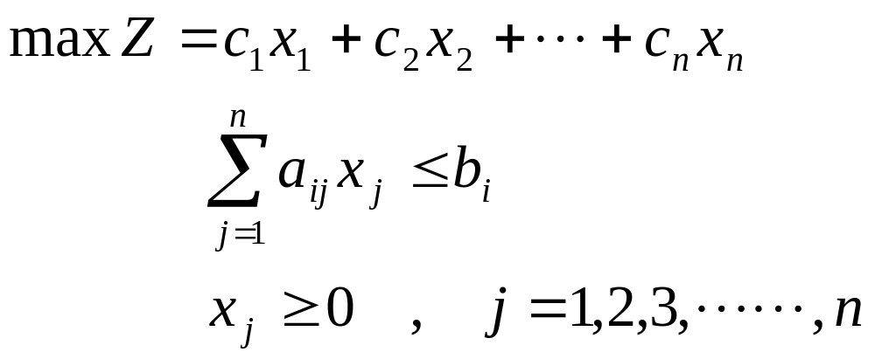
第一节 线性规划模型的基本原理
其简缩形式为
极大值模型

Slide 12
五、线性规划模型的一般形式
第一节 线性规划模型的基本原理
Min Z=c₁x₁+c₂x₂+c₃x₃+…+c_{n}x_{n}
a₁₁x₁+a₁₂x₂+…+a_{1n}x_{n} ≥ b₁ (1)
a₂₁x₁+a₂₂x₂+…+a_{2n}x_{n} ≥ b₂ (2)
… …
a_{m1}x₁+a_{m2}x₂+…+a_{mn}x_{n} ≥ b_{m} (m)
x₁ ，x₂ ，…x_{n}≥0
极小值模型

Slide 13

第一节 线性规划模型的基本原理
其简缩形式为
极小值模型

Slide 14
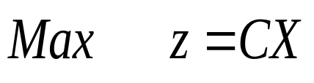
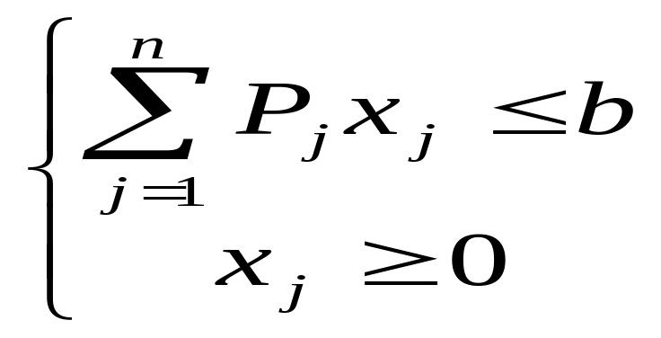
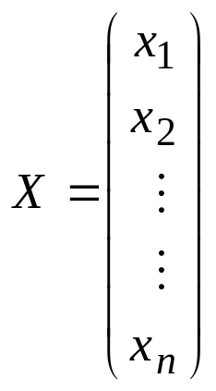
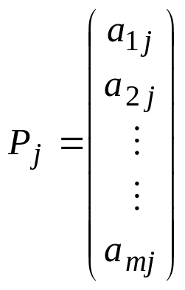
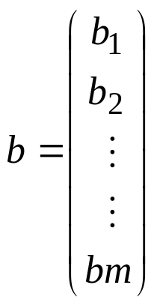
其简缩形式为
第一节 线性规划模型的基本原理
可用向量表示：
C=(c₁,c₂,……c_{n})
极大值模型

Slide 15
六、线性规划模型的基本假设
1.线性 目标函数和约束条件
2.可分性 活动对资源的可分性
3.可加性 活动所耗资源的可加性，资源总需要量为多种活动所需资源数量的总和。
4.明确性 目标的明确性
5.单一性 期望值的单一性
6.独立性 变量是独立的表示各种作业对资源都是互竟关系，没有互助关系
7.非负性

Slide 16
第二节 线性规划模型的建立与图解法求解
一、建模
二、线性规划的求解——图解法

Slide 17
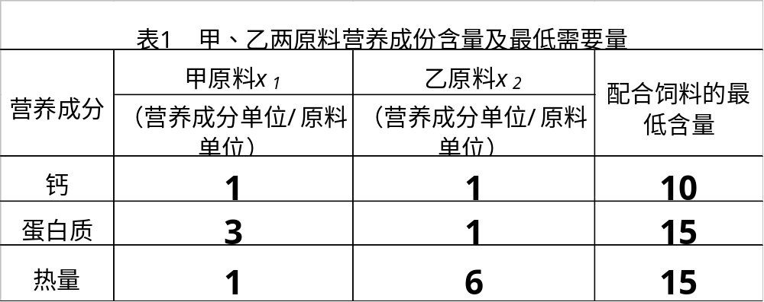
一、建模
[例1]某饲料公司用甲、乙两种原料配制饲料，甲乙两种原料的营养成份及配合饲料中所含各营养成份最低量由表1给出。已知单位甲、乙原料的价格分别为10元和20元，求满足营养需要的饲料最小成本配方。

Slide 18
一、建模
设配合饲料中，用甲x1单位，用乙x2单位，则配合饲料的原料成本函数，即决策的目标函数为Z=10x1+20x2。考虑三种营养含量限制条件后，可得这一问题的线性规划模型如下：
Min Z=10x₁+20x₂
x₁+x₂≥10
3x₁+x₂≥15
x₁+6x₂≥15
x₁≥0 , x₂≥0

Slide 19
一、建模
[例2]某农户计划用12公顷耕地生产玉米，大豆和地瓜，可投入48个劳动日，资金360元。生产玉米1公顷，需6个劳动日，资金36元，可获净收入200元；生产1公顷大豆，需6个劳动日，资金24元，可获净收入150元；生产1公顷地瓜需2个劳动日，资金18元，可获净收入1200元，问怎样安排才能使总的净收入最高。
设种玉米，大豆和地瓜的数量分别为x1、x2和x3公顷，根据问题建立线性规划问题模型如下：

Slide 20
一、建模
Max Z=200 x₁+150 x₂+100 x₃
x₁+x₂+x₃≤12 (1)
6x₁+6x₂+2x₃≤48 (2)
36x₁+24x₂+18x₃≤360 (3)
x₁≥0，x₂≥0，x₃≥0

Slide 21
一、建模
[例3]某农户有耕地20公顷，可采用甲乙两种种植方式。甲种植方式每公顷需投资280元，每公顷投工6个，可获收入1000元，乙方式每公顷需投资150元，劳动15个工日，可获收入1200元，该户共有可用资金4200元、240个劳动工日。问如何安排甲乙两种方式的生产，可使总收入最大?
解：设甲方式种x₁公顷，乙方式种x₂公顷，总收入为Z，则有：

Slide 22
一、建模
Max Z=1000x₁+1200x₂
280x₁+150x₂≤4200
6x₁+15x₂≤240
x₁+x₂≤20
x₁≥0,x₂≥0

Slide 23
二、线性规划的求解——图解法
（一）可行解
（二）可行域
（三）最优解
（四）最优性定理
（五）最大化问题的图解法
（六）最小化问题的图解法

Slide 24
二、线性规划的求解——图解法
（一）可行解 线性规划问题的可行解是指，满足规划中所有约束条件及非负约束的决策变量的一组取值，其仅与约束条件有关而与目标函数值的大小无关。
（二）可行域 可行域是由所有可行解构成的集合。根据线性规划的基本理论，任一个线性规划问题的可行域，都是一个有限或无限的凸多边形，凸多边形的每个角，称为可行域的极点。
（三）最优解 线性规划的最优解是指，使目标函数值达到最优(最大或最小)的可行解。一个线性规划问题可以是有解的，也可能是无解的，最优解的个数可能是惟一的，也可能是有无穷多个，即决策变量有许多组不同的取值，都使目标函数达到同一个最优值。

Slide 25
二、线性规划的求解——图解法
（四）最优性定理 若一个线性规划问题有最优解，则最优解一定可以在可行域的某个极点上找到一个最优解。同时仍有可能有其他最优解存在，但它们也只可能存在于可行域的其他极点或是边界上。如果我们的目的是找出一个最优解而不是全部最优解，这一定理实际上是把寻找的范围，从可行域中的无穷多个可行点，缩小到可行域的有限几个极点上。

Slide 26
二、线性规划的求解——图解法
（五）最大化问题的图解法
第一步，找出问题的可行域
第二步，在可行域中寻求最优解，方法有两种 ：
A.查点法
B.图解法

Slide 27
二、线性规划的求解——图解法
x₂
A(0,16)
B(6.7,13.3)
C(9.2,10.8)
D(15,0)
x₁+x₂=20
280x₁+150x₂=4200
20
A
B
C
6x₁+15x₂=240
Z_{A}=19200
Z_{B}=22660
Z_{C}=22160
Z_{D}=15000
D
O 20 40 x₁
Z=1000x₁+1200x₂

Slide 28
二、线性规划的求解——图解法
（五）最小化问题的图解法
例：Min Z=10x₁+20x₂
s.t. x₁+x₂≥10
3x₁+x₂≥15
x₁+6x₂≥15
x₁≥0, x₂≥0

Slide 29
A(0,15)
B(2.5,7.5)
C(9,1)
D (15,0)
x₂
15
A
3x₁+x₂=15
可行域
10
B
x₁+x₂=10
x₁+6x₂=15
5
C
D
Z_{A}=300
Z_{B}=175
Z_{C}=110
Z_{D}=150
O
x₁
5
10
15
10x₁+20x₂＝0

Slide 30
第三节 单纯形法
单纯形方法是一种较为完善的、步骤化的线性规划问题求解方法。它的原理涉及到较多的数学理论上的推导和证明，我们在此仅介绍这种方法的具体操作步骤及每一步的经济上的含义。为更好地说明问题，我们仍结合实例介绍这种方法

Slide 31
第三节 单纯形法
一、线性规划的标准型
二、线性规划问题的解
三、单纯形法
四、单纯型表

Slide 32
第三节 单纯形法
LP目标函数有的要求实现最大化，有的要求实现最小化，约束条件可以是“<=”、“>=”、“＝”，这种多样性给讨论问题带来不便。为了便于讨论，我们规定线性规划问题的标准形式为：
Max Z=c₁x₁+c₂x₂+c₃x₃+…+c_{n}x_{n}
a₁₁x₁+a₁₂x₂+…+a_{1n}x_{n}=b₁ (1)
a₂₁x₁+a₂₂x₂+…+a_{2n}x_{n}=b₂ (2)
… …
a_{m1}x₁+a_{m2}x₂+…+a_{mn}x_{n}=b_{m} (m)
x₁ ，x₂ ，…x_{n}≥0
一
线性规划的标准型

Slide 33

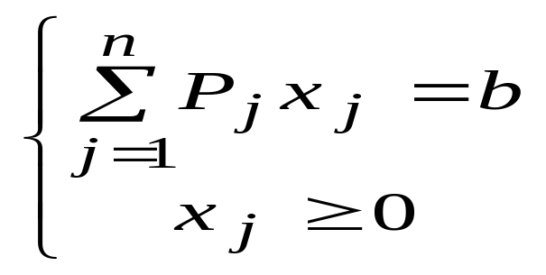
第三节 单纯形法
其简缩形式为
一
线性规划的标准型
其中 C=(c₁,c₂,……c_{n})
用向量表示
向量Pj是其对应变量xj 的系数向量。

Slide 34

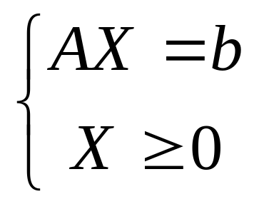
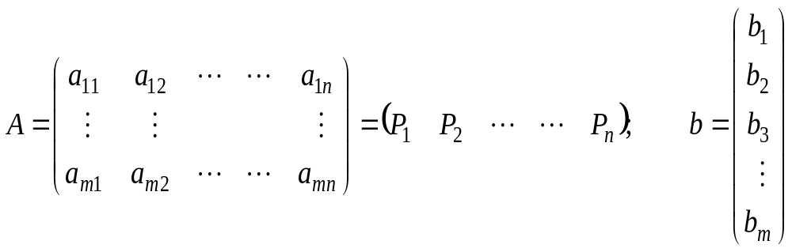
第三节 单纯形法
用矩阵描述
一
线性规划的标准型

Slide 35

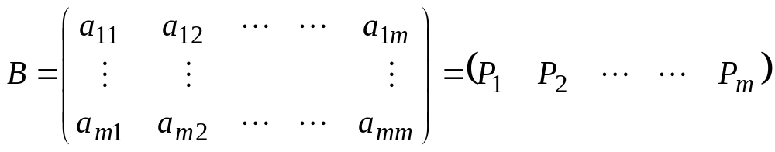
第三节 单纯形法
可行解
最优解
基 设A为约束方程组的m×n阶系数矩阵，其秩为m。B是矩阵A中m×m阶非奇异子矩阵（ ）,则称B是线性规划问题的一个基。不失一般性可设
二线性规划问题的解
称Pj为基向量，与基变量Pj相对应的变量为基变量。否则为非基变量。

Slide 36
为了进一步讨论线性规划问题的解，我们来研究约束方程组求解的问题。假设方程组系数矩阵Z的秩为m，因m小于n故它有无穷多个解。假设前m个变量的系数列向量是线性独立的，这时线性规划模型可写成 :
二线性规划问题的解

Slide 37
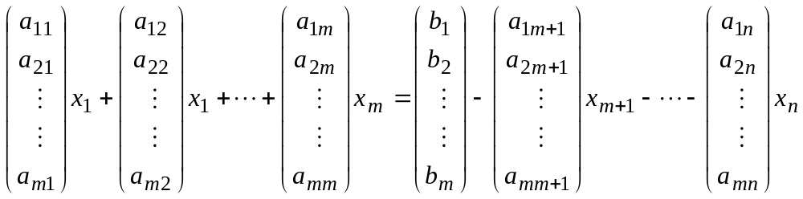
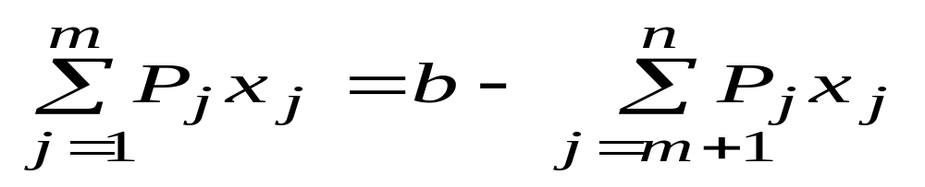
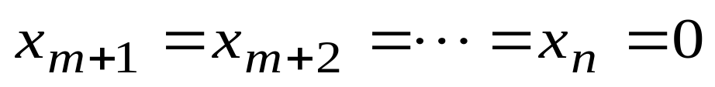
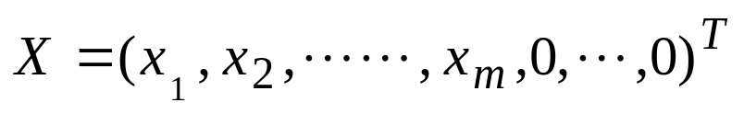
二线性规划问题的解
或
设非基变量
用高斯消去法，可求出一个解
称X为基本解
基本可行解 满足非负条件的基本解

Slide 38
[例3]某工厂在计划期内安排生产x₁ x₂两种产品，这些产品分别需要在A、B、C、D四种不同的设备上加工。按工艺规定，产品x₁和产品x₂在各设备上加工的台时数见下表。已知各设备在计划期内有效台时数分别是12、8、16和12。（一台设备工作一小时称为一台时）该工厂每生产一件产品x₁可得利润2元，每生产一件产品x₂可得利润3元，问如何安排生产计划，才能得到利润最多？
三单纯形法

Slide 39
三单纯形法
设备 产品 | A | B | C | D
x₁ | 2 | 1 | 4 | 0
x₂ | 2 | 2 | 0 | 4

Slide 40
三单纯形法
（一）求解过程
（二）求解过程小结

Slide 41
Max Z=2x₁+3 x₂
2x₁+2x₂≤12
x₁+2x₂≤8
4x₁ ≤16
4x₂ ≤12
x₁≥0，x₂≥0
三单纯形法
求解过程
（8.1）
引入松弛变量
x₃ —A设备闲置台时数x₄ —B设备闲置台时数x₅ —C设备闲置台时数x₆—D设备闲置台时数
将线性规划化为标准型.

Slide 42
三单纯形法
求解过程
Max Z=2x₁+3 x₂+ x₃+ x₄+ x₅+ x₆
2x₁+2x₂+ x₃ =12
x₁+2x₂ + x₄ =8
4x₁ + x₅ =16
4x₂ + x₆ =12
x₁≥0，x₂≥0, x₃≥0，x₄≥0 ,x₅≥0，x₆≥0
（8.2）

Slide 43
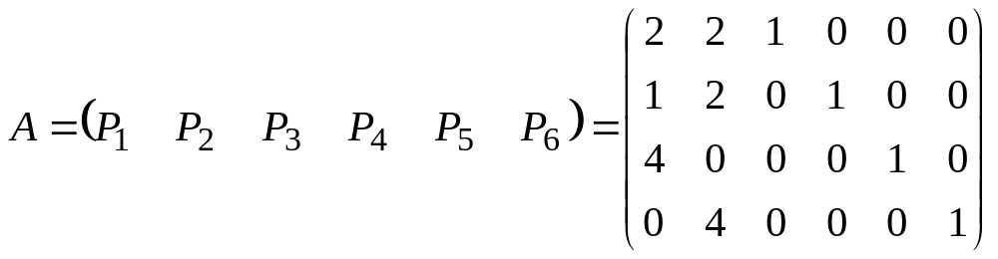
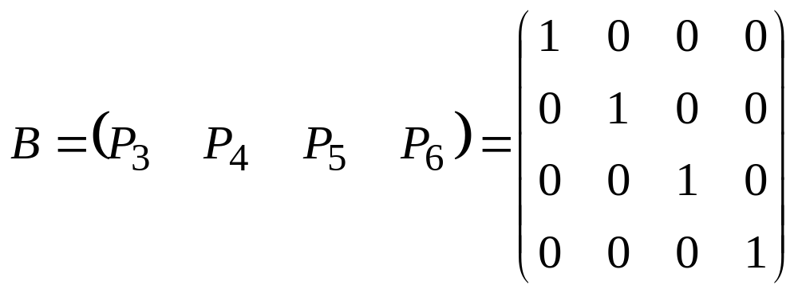
系数矩阵
三单纯形法
求解过程
x₃, x₄, x₅, x₆的系数列向量p₃, p₄, p₅, p₆是线性独立的，这些列向量构成一个基

Slide 44
对应于B的变量x₃, x₄, x₅, x₆为基变量，从标准型我们可以得到：
三单纯形法
求解过程
x₃ = 12－2x₁－2x₂
x₄ = 8－x₁－2x₂
x₅ = 16－4x₁
x₆ = 12－4x₂
把上式带入目标函数得到
Z=0+2x₁+3 x₂ （8.4）
当非基变量x₁=x₂=0,便得z=0，这时得到一个基本可行解X⁽⁰⁾
（8.3）

Slide 45
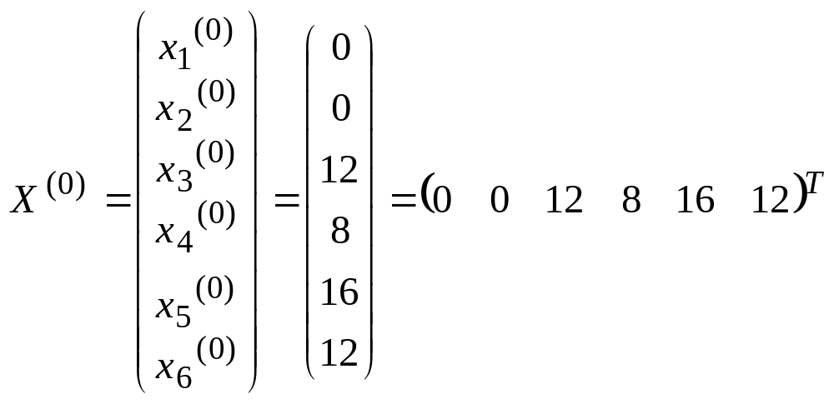
三单纯形法
求解过程
这个基本可行解表示：工厂没有安排生产产品；设备的有效台时数没有被利用，所以构成的利润为0。
从分析目标函数的表达式可以看到，非基变量x₁ ,x₂系数都是正数，若将非基变量换成基变量，目标函数就会增加。所以，只要在目标函数的表达式中还存在正系数的非基变量，这表示目标函数还有增加的可能，就需要将非基变量换成基变量。一般选择正系数最大的那个非基变量。可按以下方法来确定换出变量。

Slide 46
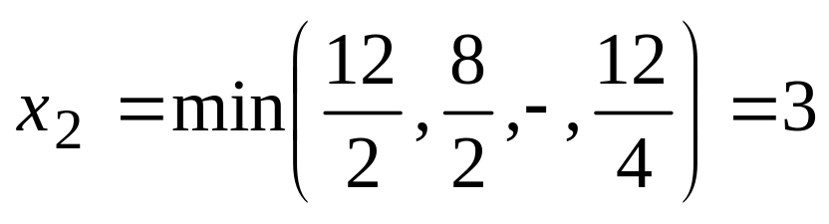
Z=0+2x₁+3 x₂ （8.4）
三单纯形法
求解过程
现分析（8.4），将x₂定为换入变量后，必须从x₃, x₄, x₅, x₆中换出一个，并保证其余的都是非负，即x₃, x₄, x₅, x₆≥0
当x₁＝0，由（8.3）式得到
x₃ = 12－2x₂ ≥0
x₄ = 8－2x₂ ≥0 （8.5）
x₅ = 16 ≥0
x₆ = 12－4x₂ ≥0
从（8.5）式中可以看出，只有选择
时，才能使（8.5）式成立。
因当x₂=3时，基变量x₆=0这就决定用x₂去替换x₆。

Slide 47
三单纯形法
求解过程
为了求得以x₃, x₄, x₅, x₂为基变量的一个基本可行解和进一步分析问题，需将（8.5）中的x₂位置与x₆的位置兑换。得到
x₃ ＋2x₂ = 1₂－2x₁
x₄ ＋2x₂ = 8－x₁ （8.6）
x₅ = 16－4x₁
4x₂ = 12－ x₆
用高斯消去法，将（8.6）式中的x₂的系数列向量变为单位列向量。
x₃ = 6－2x₁+1/2x₆
x₄ = 2－x₁+1/2x₆ （8.7）
x₅ = 16－4x₁
x₂ = 3－1/4x₆

Slide 48
三单纯形法
求解过程
再将（8.7）代入（8.1）目标函数得到：
Z=9+2x₁-3/4 x₆ （8.8）
当非基变量x₁=x₆=0，得到Z=9，并得到另一个基本可行解

Slide 49
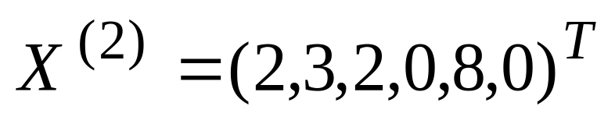
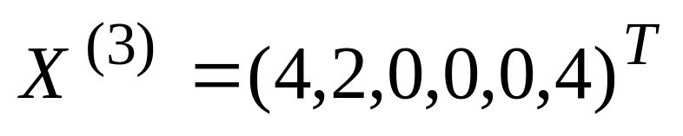
从目标函数的表达式（8.8）中可看到，非基变量x₁的系数是正的，说明目标函数值还可以增大，X⁽¹⁾不一定是最优解。于是用上述方法，确定换入换出变量，继续迭代，再得到另一个基本可行解X⁽²⁾
再经过一次迭代，又得到一个基本可行解
这时得到的目标函数的表达式是：
Z = 14-1.5x₄-0.125 x₅
目标函数值达到最大，X⁽³⁾是线性规划的最优解。
三单纯形法
求解过程

Slide 50
三单纯形法
求解过程小结
1.人造基、初始基本可行解
2.最优性检验

Slide 51
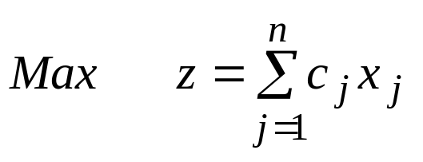
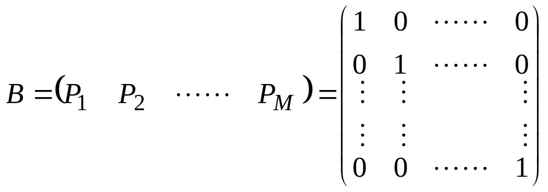
1.人造基、初始基本可行解
1.1若从线性规划问题的
Pj中能直接观察到存在m个线性独立的单位向量，经过重新安排次序便得到一个可行基
三单纯形法
求解过程小结

Slide 52
1.人造基、初始基本可行解
1.2“≤”标准化的方法，引入非负的松弛变量重新对x_{j}及a_{ij}编号，经整理则可得到下列方程
Max Z=c₁x₁+c₂x₂+c₃x₃+…+c_{n}x_{n}
x₁ +a_{1m+1}x_{m+1}+a_{1m+2}x_{m+2}+…+a_{1n}x_{n} =b₁
x₂ +a_{2m+1}x _{m+1}+a_{2m+2}x _{m+2}+…+a_{2n}x_{n}=b₂ （8.9）
… … …
x_{m} +a_{mm+1}x _{m+1}+a_{mm+2}x _{m+2}+…+a_{mn}x_{n}=b_{m}
x₁ ，x₂ ，…x_{n}≥0
显然得到一个单位阵
三单纯形法
求解过程小结

Slide 53
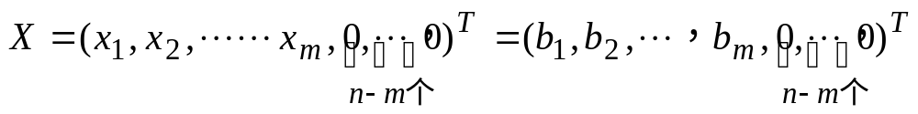
三单纯形法
求解过程小结
我们就将B作为可行基。将（8.9）每个等式进行移项得
x₁ =b₁ -a_{1m+1}x_{m+1}-a_{1m+2}x_{m+2}-…-a_{1n}x_{n}
x₂ =b₂ -a_{2m+1}x _{m+1}-a_{2m+2}x _{m+2}-…-a_{2n}x_{n} （8.10）
… …
x_{m} =b_{m} -a_{mm+1}x _{m+1}-a_{mm+2}x _{m+2}-…-a_{mn}x_{n}
x₁ ，x₂ ，…x_{n}≥0
令x _{m+1} = x _{m+2} =……=x _{n}=0,由（8.10）可得
x_{i}=b_{i}(_{I}=1,2,……m)
得到一个初始基本可行解

Slide 54
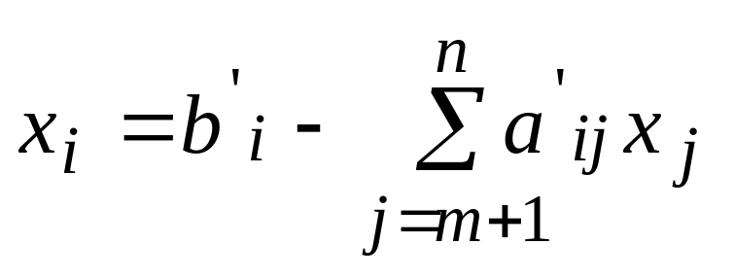
三单纯形法
求解过程小结
2.最优性检验
得到初始可行解后，要检验一下是否是最优解，如果是，则停止迭代，如果不是，则继续迭代……。但每次迭代后都要检验一下是否是最优解，为此需要建立一个判别准则。
一般情况下，经过迭代后式变成
（i=1,2,3,……,m）
将上式代入目标函数，整理后得

Slide 55
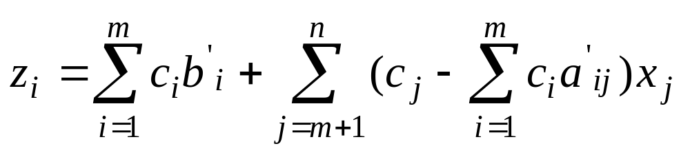
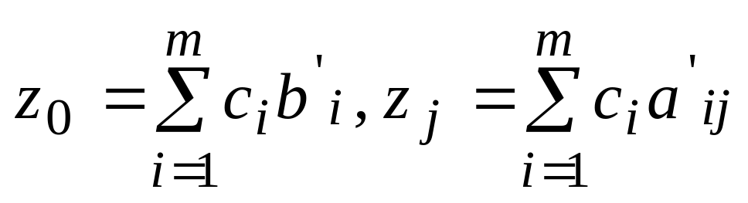
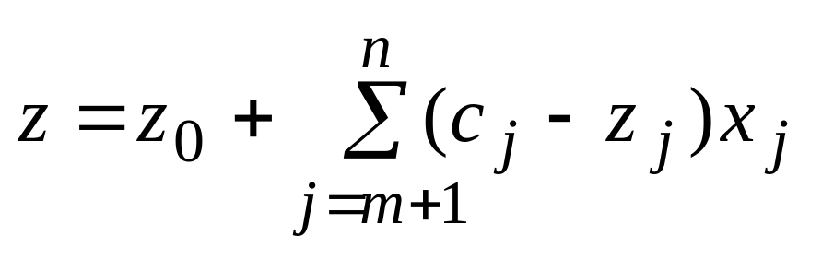
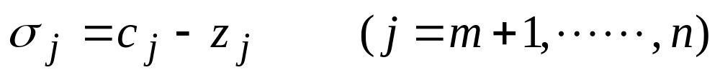
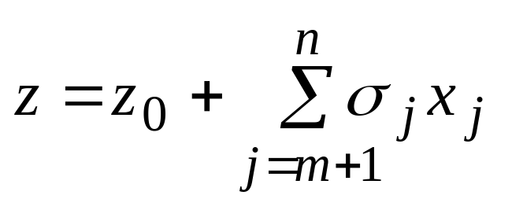
三单纯形法
求解过程小结
j=m+1,……,n

Slide 56
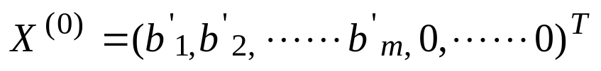
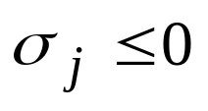

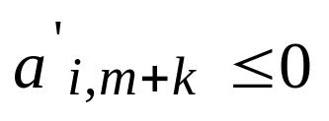
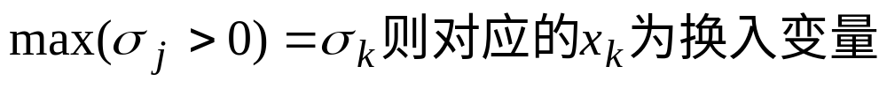
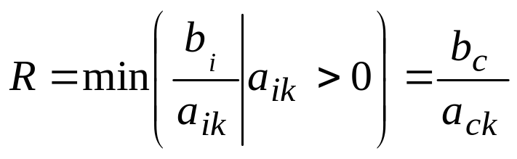

三单纯形法
求解过程小结
2.1最优解判别定理：
若 为对应于B的基本可行解，且对于一切j=m+1,……,n有 ，则X^{（0）}为最优解。
无有限最优解判别定理：
若 为对应于B的基本可行解，有一个 并且对于一切i=1,2,3,……,m有， 那么该线性规划没有有限最优解。
2.2换入变量的确定
2.3换出变量的确定 ，
为换入变量。

Slide 57
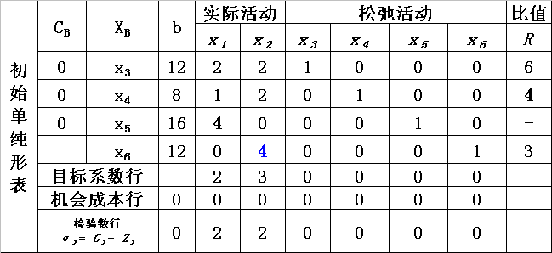
例1
三单纯形表

Slide 58
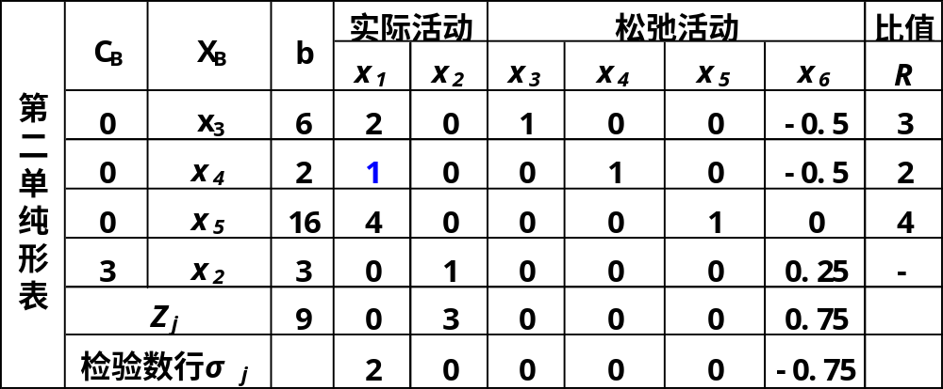
例1

Slide 59
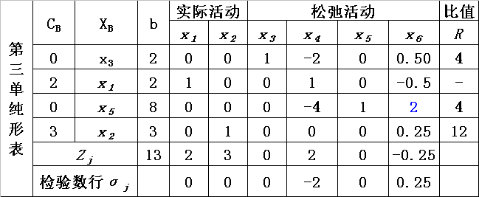
例1

Slide 60
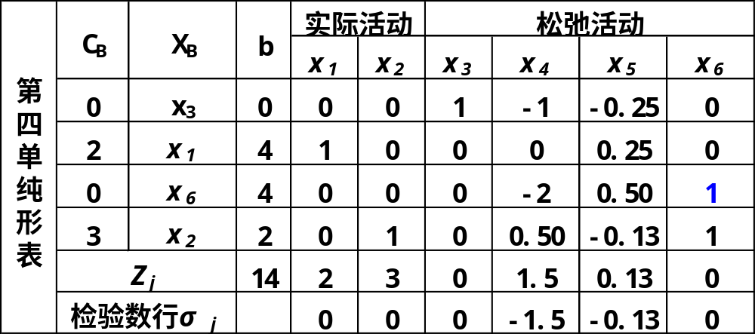
例1

Slide 61
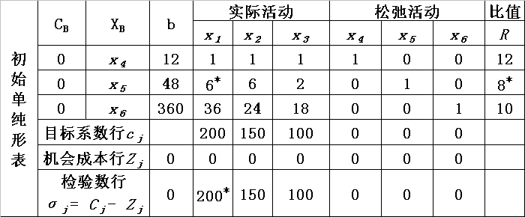
例2

Slide 62
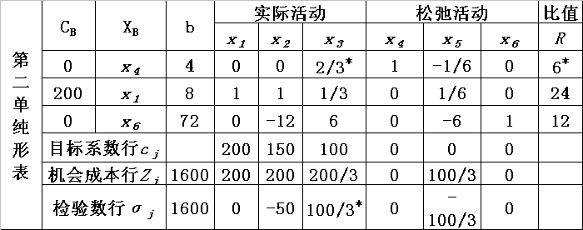
例2

Slide 63
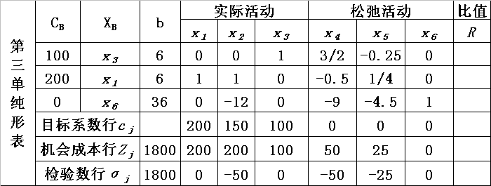
例2

Slide 64
第四节 灵敏度分析
目标函数系数灵敏度分析
右边值灵敏度分析

Slide 65
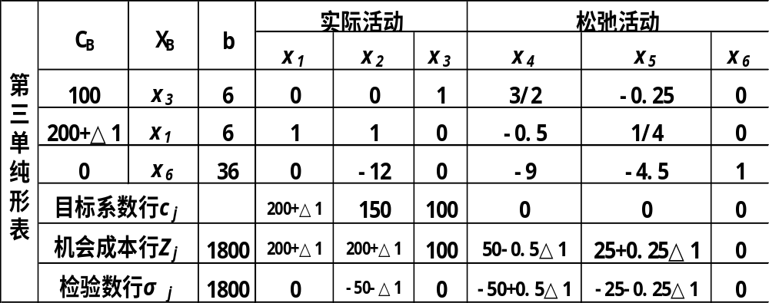
目标函数系数灵敏度分析
最优解不变的条件下，允许C的变化范围，最优解不变的前提是σ_{j} ≤0
假设玉米价值系数C₁发生了变化，其变化量为△1
-50-△1 ≤0
-50+0.5△1 ≤0
-25-0.25△1 ≤0
△1 ≥ -50
△1 ≤100
△1 ≥－100
-50 ≤ △1 ≤100

Slide 66
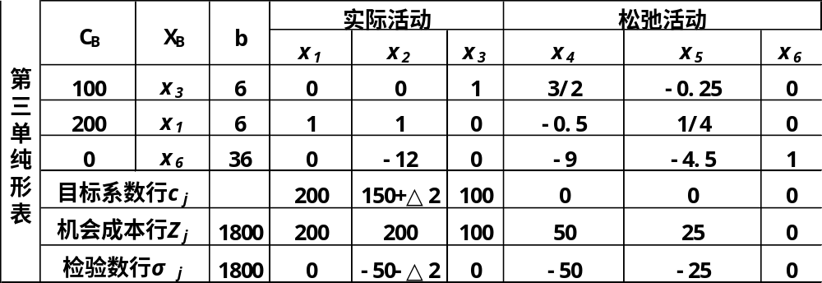
目标函数系数灵敏度分析
假设大豆价值系数C₂发生了变化，其变化量为△2
-50－△2 ≤0
△2 ≥ -50

Slide 67
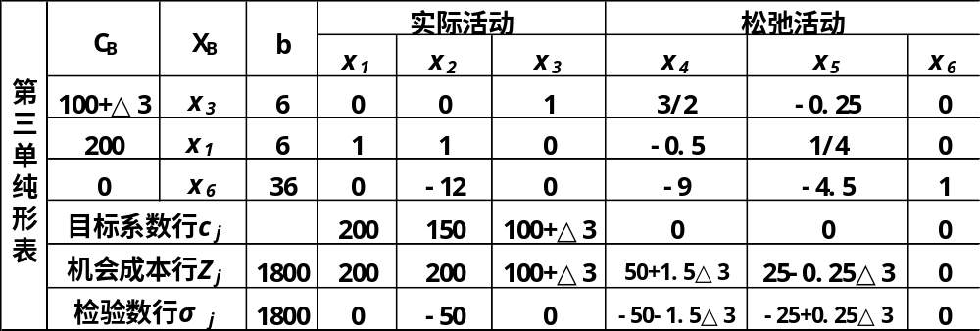
目标函数系数灵敏度分析
假设地瓜价值系数C₃发生了变化，其变化量为△3
-100/3 ≤ △3 ≤100
-50-1.5△3 ≤0
-25＋0.25△3 ≤0
△3 ≥ -100/3
△3 ≤100

Slide 68
表8-3 目标系数的允许变动范围
活动 | 目标系数当前值 | 可减上限 | 可增上限 | 可变范围
玉米种植x₁ | 200 | 50 | 100 | 150～300
大豆种植x₂ | 150 | 无穷大 | 50 | -∞～200
地瓜种植x₃ | 100 | 100/3 | 100 | 200/3～200
当仅有一种目标系数在允许范围内变动时，最优方案不会变动，但最优目标值会随之变化。

Slide 69
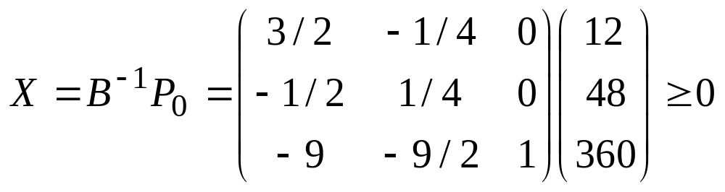
右边值敏感性分析
由线性规划的原理可知，影子价格不变的条件是最优解的松弛变量矩阵与右边值矩阵的乘积大于和等于0，即：
当右边值发生变化时，如耕地变化△，此时，影子价格不变的条件是

Slide 70
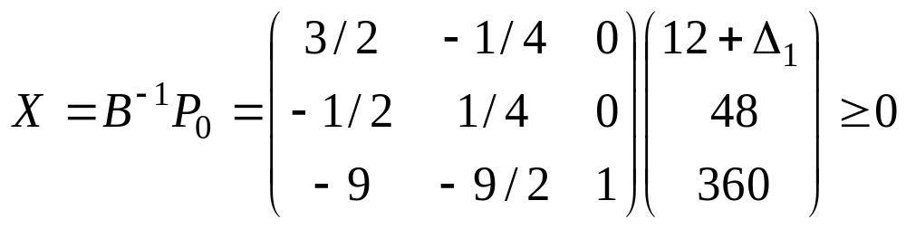
右边值敏感性分析—耕地
得到 6+3/2△₁≥0
6-1/2△₁≥0 -4≤△₁≤4
36-9△₁≥0
因此耕地影子价格不变的耕地数量范围为：[8，16]

Slide 71
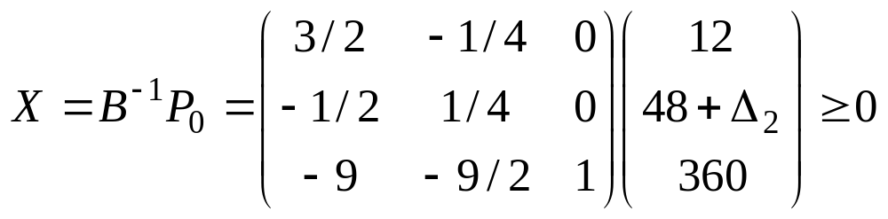
右边值敏感性分析—劳动力
得到 6－1/4△₂≥0
6+1/4△₂≥0 -24≤△₂≤8
36-9/2△₂≥0
因此劳动力影子价格不变的劳动力数量范围为：[24，56]

Slide 72
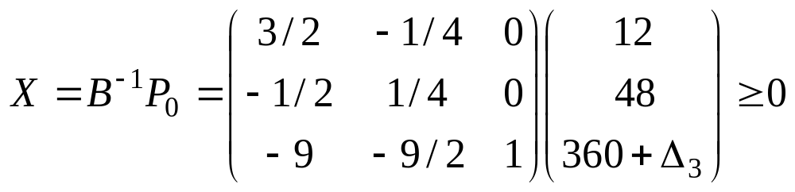
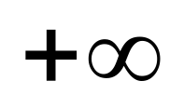
右边值敏感性分析—资金
得到 6≥0
6≥0 △₃ ≥ －36
36＋△₃≥0
因此资金影子价格不变的资金数量范围为：[324， ]

Slide 73
表8-4 常数项的允许变动范围
资源 | 现有数量 | 可减上限 | 可增上限 | 可变范围 | 影子价格
耕地 | 12 | 4 | 4 | 8～16 | 50
劳动 | 48 | 24 | 8 | 24～56 | 25
资金 | 360 | 36 | +∞ | 324～+∞ | 0
常数项的允许变动范围这一结果也还有另外一种意义，即它给出了资源影子价格（边际产出率）的有效范围。对耕地而言，当投入使用的数量在8--16公顷之间变化时，其边际产出率都是50元，即每增加或减少1公顷耕地，农户将增加或减少50元净收入。

